Slide 1
Управління ключами_

Slide 2
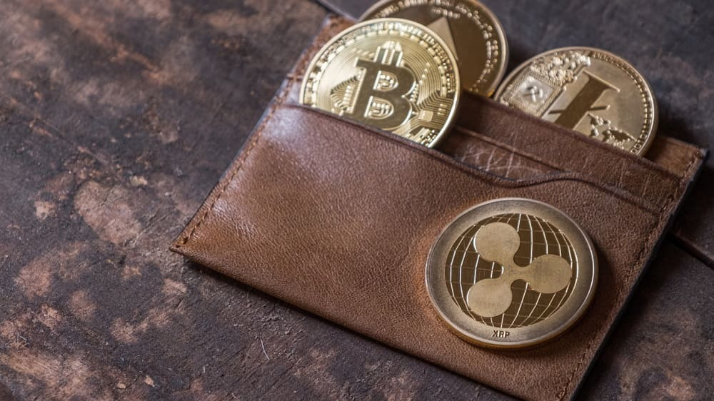
Види гаманців для роботи з Bitcoin_
Програмний гаманець
Апаратний гаманець
Централізоване сховище

Slide 3
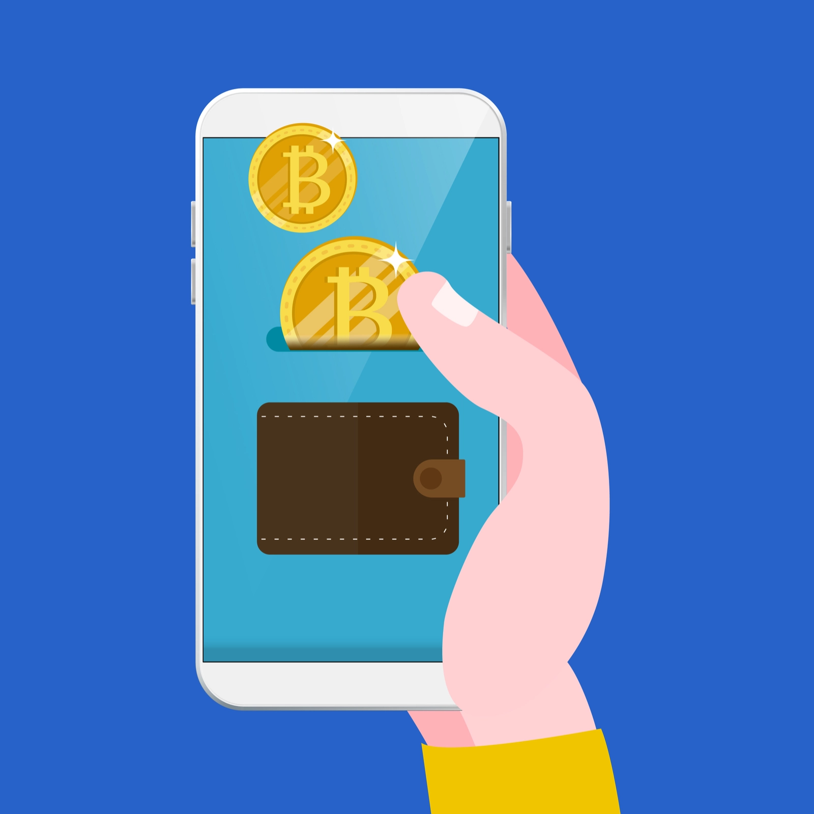
Програмні гаманці_
Програмний гаманець – це програма, яка обробляє ключі та транзакції. При цьому вона з'єднується з мережею Bitcoin через довірені вузли, централізовані сервіси або є вузлом мережі.

Slide 4
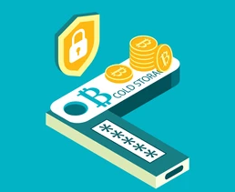
Апаратні гаманці_
У мінімальному варіанті такий гаманець не має жодних додаткових інтерфейсів – це просто компактний пристрій. Найчастіше його можна підключити до звичайного ПК та працювати з гаманцем через спеціальне ПЗ.
У максимальному варіанті апаратний гаманець має екран, клавіатура, акумулятор, сканер відбитка пальця і модулі для бездротового зв'язку.

Slide 5

Централізовані сховища_
Централізовані сховища - онлайн-сервіси, що реалізують базові функції цифрових гаманців, але зберігають особисті ключі централізовано на серверах.
Один із найбільших сервісів централізованого зберігання – компанія Coinbase.

Slide 6

Використовуючи bitcoin-гаманець ви довіряєте:
тим, хто радив встановити конкретний гаманець;
що гаманець розроблений і реалізований коректно;
що ваша операційна система не зламана;
що ПЗ вашого комп'ютера не було зламане;
що ваш гаманець підключений до достовірного Bitcoin вузла;
що імплементація криптографічної бібліотеки та конкретний криптографічний алгоритм не мають прихованих уразливостей.

Slide 7
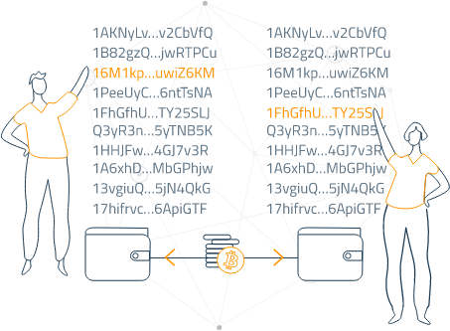
Процеси в bitcoin-гаманцях_
Bitcoin-гаманець реалізує такі процеси:
формування адрес для отримання монет
відображення балансів та історії транзакції
відправка платежу
створення резервної копії гаманця та можливість відновити гаманець із резервної копії

Slide 8
Адреси в Bitcoin_
Bitcoin-адреса – ідентифікатор одержувача. Щоб відправник міг зробити переклад, йому потрібно знати адресу, на яку він надсилатиме монети. Приклад bitcoin-адреси:
1BooKnbm48Eabw3FdPgTSudt9u4YTWKBvf
Кожній адресі відповідає конфіденційне значення, доступне лише власнику гаманця, – особистий ключ, який використовується для підтвердження володіння монетами.

Slide 9
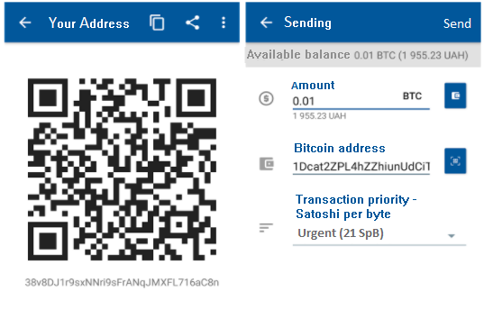
Транзакції у Bitcoin
Транзакція – це набір цифрових даних, який ініціює надсилання біткоїнів з однієї адреси на іншу, причому гаманець користувача самостійно формує та надсилає транзакції.

Slide 10
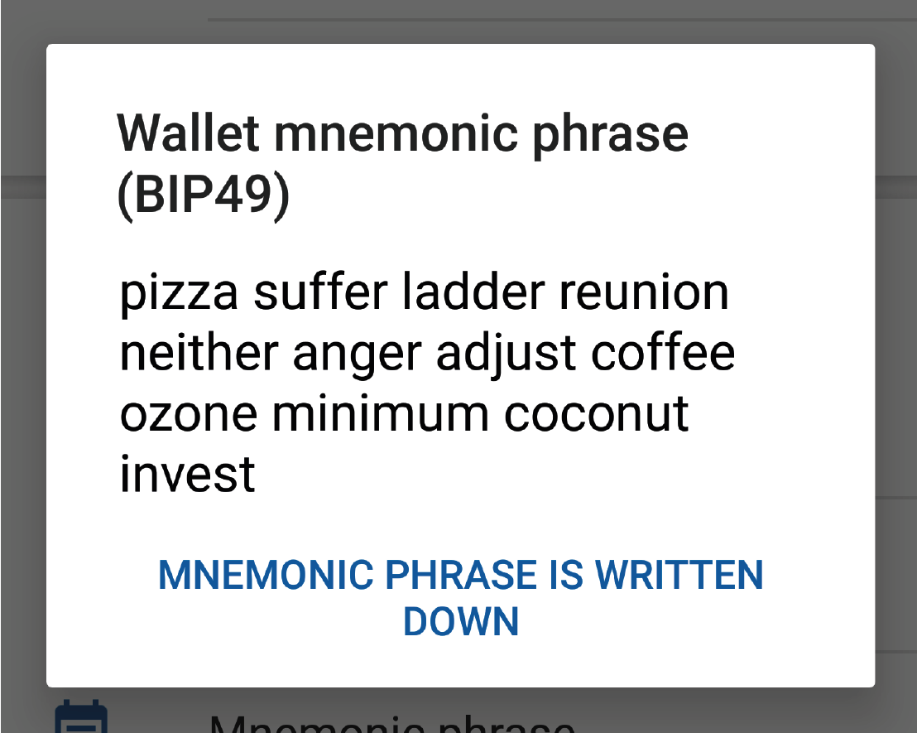
Приклад мнемонічної seed-фрази_

Slide 11
Життєвий цикл транзакції_
Створіння
Надсилання
Верифікація
Включення до блоку (валідація)
Відторгнення

Slide 12
Дані в тілі транзакції_
Походження монет, що витрачаються
Докази володіння монетами
Адреси для переказу (умови витрати)
Суми переказів

Slide 13
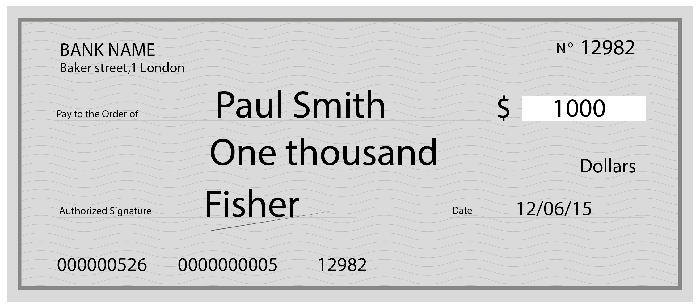
Перевірка транзакцій_

Slide 14
Основні етапи верифікації транзакції_
Перевірка умови, що витрачаються монети, що існують в обліковій системі
Перевірка умови, що монети витрачаються не повторно, а вперше
Перевірка доказів володіння монетами, які надав відправник (ініціатор транзакції)

Slide 15
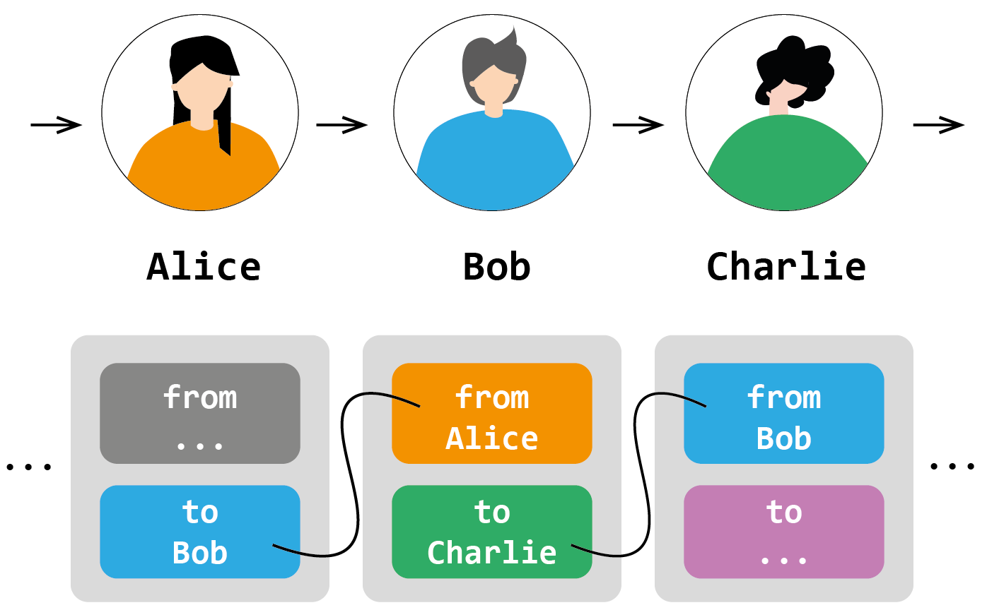
Витрата отриманих монет_

Slide 16
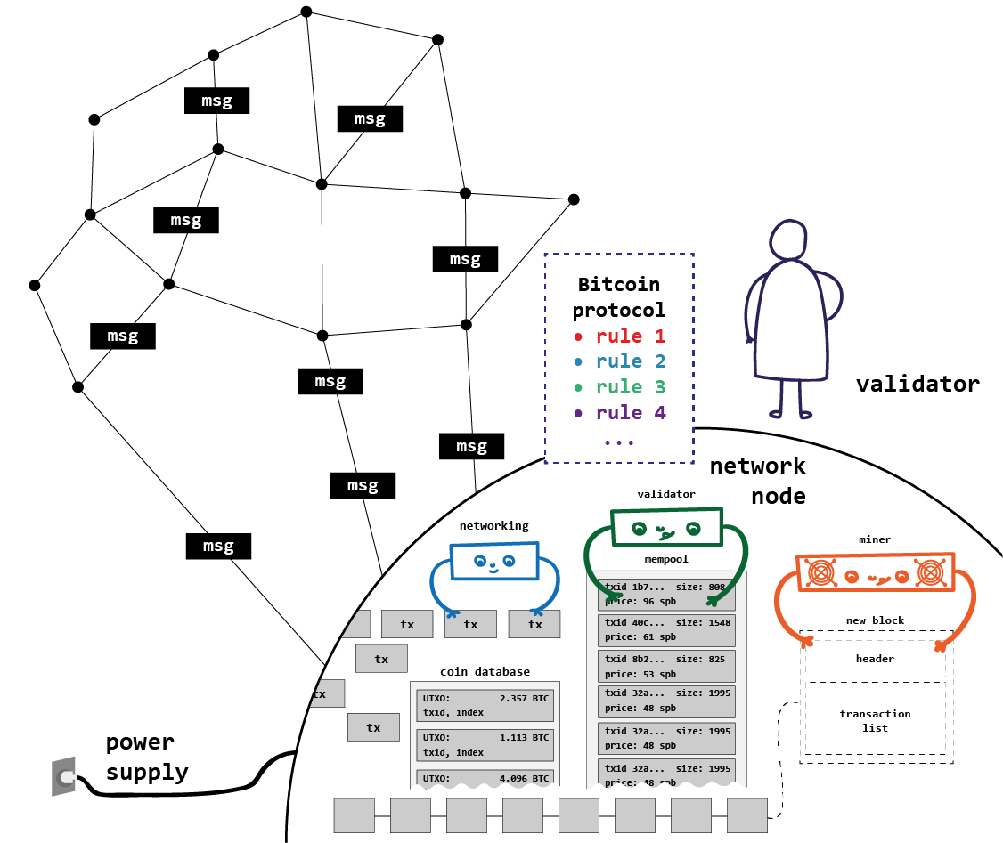
Процес підтвердження транзакцій у Bitcoin_

Slide 17
Поняття комісійних зборів у Bitcoin_
Транзакція сплачує комісію за одиницю своєї ваги
Максимальний базовий розмір блоку – 1 MB
Валідатори сортують транзакції зі спадання ціни запису даних
Транзакції з низькою ціною запису даних можуть залишитись непідтвердженими надовго (або назавжди)

Slide 18
Поняття конфліктуючих транзакцій_
Якщо Сашко в одній транзакції переклав 5 монет Богданові, а в іншій ті ж 5 монет він відправив Олені, очевидно, що в одну версію історії обидві транзакції потрапити не можуть. З більшою ймовірністю підтвердиться транзакція, яка раніше була поширена через мережу, або та, що сплачує комісію більшого розміру.

Slide 19
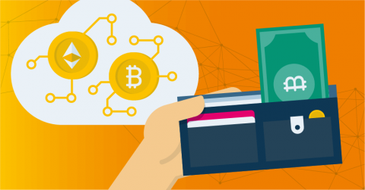
Цифровий гаманець_
Гаманці використовуються для зберігання ключів, за допомогою яких відбувається керування монетами на балансі користувача.
Основні функції гаманця:
зберігання ключів;
управління ключами.

Slide 20

Модулі цифрового гаманця_
Модуль генерації та зберігання ключів
Модуль синхронізації актуального стану
Модуль обробки існуючих транзакцій
Модуль формування та підпису транзакцій

Slide 21

Зберігання та обробка секретних ключів​_
Існує три принципово різні підходи до зберігання секретних ключів:
холодне зберігання (запис на папері або зовнішньому носії)
тепле зберігання (на пристрої, який самостійно обробляє ці ключі, але вмикається та під’єдується до інших пристроїв лише вручну і лише на момент необхідності)
гаряче зберігання (на пристрої, який основну частину часу ввімкнено та під’єднано до інших пристроїв)

Slide 22
Основні підходи до управління ключами гаманця_
Ключі зберігаються та обробляються на віддаленому сервері
Ключі зберігаються на віддаленому сервері, але обробляються користувачем
Ключі зберігаються та обробляються у додатку/застосунку користувача
Поєднання попередніх підходів за рахунок використання мультипідпису

Slide 23
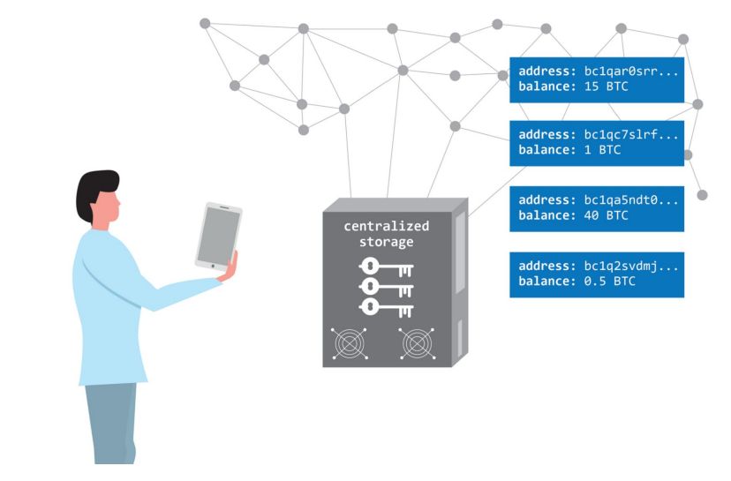
Обробка та зберігання ключів на віддаленому сервері​_

Slide 24
Сервіс, який надає послугу у вигляді такого гаманця, повністю контролює ключі. Відповідно, користувачі гаманця не мають жодного доступу до ключів, тобто вони не володіють монетами.
Такі сервіси надають кожному користувачеві особистий обліковий запис з віртуальним рахунком, для якого зарезервовано відповідну кількість монет цифрової валюти. Але реальний доступ до цих монет забезпечують лише ключі, якими володіє сервіс.
Можливі два варіанти переказу монет між користувачами:
Між двома користувачами одного централізованого сервісу
Між користувачем сервісу та користувачем біткоїн-гаманця

Slide 25
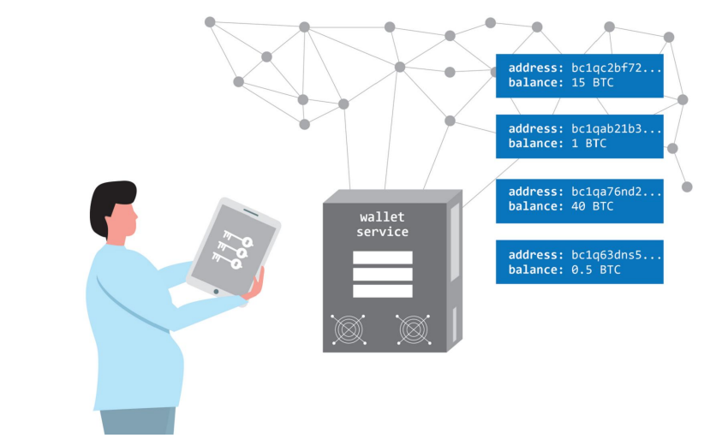
Ключі на сервері, але доступ лише у клієнта_

Slide 26
Ключі зберігаються на сервері, але управління ключами виноситься вже в клієнтську програму.
Сервіс не має прямого доступу до особистих ключів клієнтів, хоча він їх зберігає.
Зберігається досить простий доступ до облікового запису з декількох пристроїв.
Користувач отримує прямий контроль над своїми ключами, а значить і безпосередньо над своїми монетами, проте повністю залежності від сервісу він не позбавляється.
Якщо централізований сервіс буде недоступний, користувач втрачає доступ до своїх монет, якщо він не матиме резервної копії особистих ключів.

Slide 27
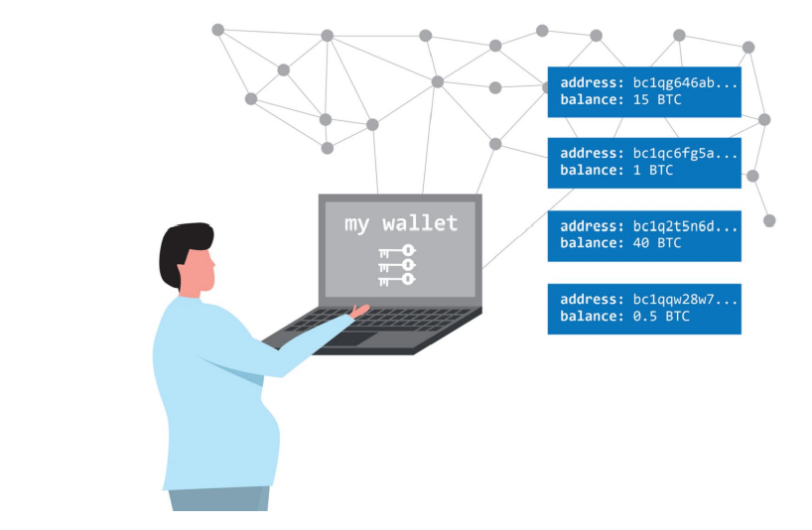
Ключі на пристрої користувача_

Slide 28
Користувач повністю контролює монети і, відповідно, незалежніший від зовнішніх сервісів.
Не маючи доступу до мережі, він може зайти до свого гаманця, створити транзакцію та просто відправити її, коли з'явиться доступ до мережі.
Користувач може передати цю транзакцію навіть не під’єднуючи свій пристрій до мережі.
Він може передати цю транзакцію на інший пристрій і вже з нього відправити її в мережу.
Основним недоліком є необхідність зберігати ключі завжди на одному пристрої. Втрата цього пристрою або його пошкодження спричиняють втрату доступу до ключа.
Якщо користувач забув пароль, за допомогою якого зашифровано особисті ключі, він також не зможе їх отримати назад.

Slide 29
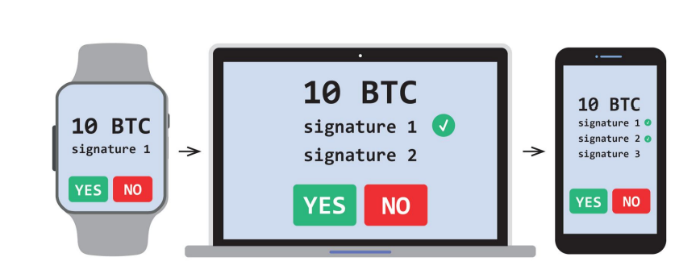
Зберігання монет із застосуванням мультипідпису_

Slide 30
Зберігання монет із застосуванням мультипідпису – це комбінація з кількох попередніх методів, що дозволяє підвищити рівень безпеки зберігання ключів.
При використанні мультипідпису для надсилання монет потрібно кілька підписів різними особистими ключами, кожен з яких можна зберігати та обробляти на окремому пристрої незалежно від інших.

Slide 31
Холодні, теплі та гарячі гаманці_
Hot storage wallet – цифровий гаманець, де особисті ключі зберігаються та обробляються пристроєм, який має з'єднання з глобальною мережею постійно.
Cold storage wallet – цифровий гаманець, де особисті ключі зберігаються та обробляються тільки на такому пристрої, який не має можливості прямого з'єднання з глобальною мережею.
Warm storage wallet – цифровий гаманець, де особисті ключі зберігаються тільки на такому пристрої, який підтримує з'єднання з глобальною мережею не постійно, а лише за рішенням користувача, наприклад, для надсилання транзакції або оновлення їх статусу.

Slide 32
